Slide 1

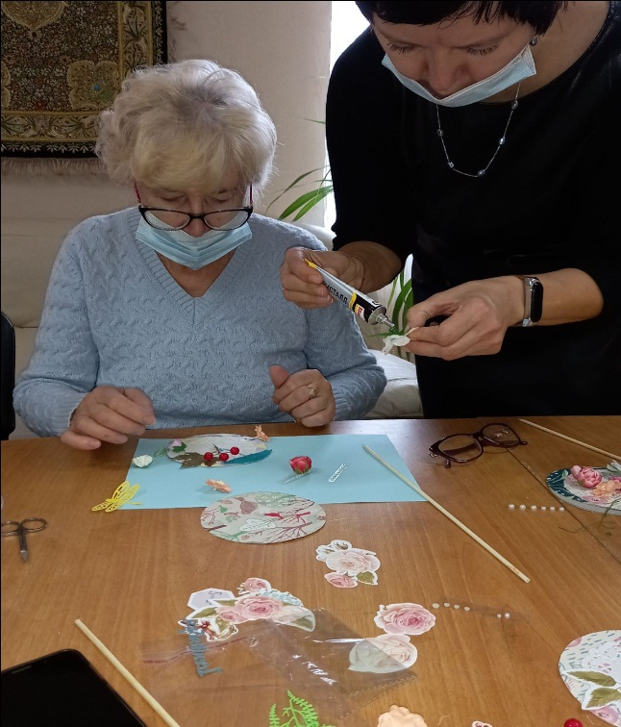
ВЫПУСК № 4 (84),
Октябрь, ноябрь, декабрь 2021г.
Информационный бюллетень
участковой социальной службы
(отделения профилактики и социального сопровождения)
Голова седая, душа молодая
С 1991 года в России отмечается праздник «День пожилого человека». Традиционно, он отмечается 1 октября. Дата выбрана неслучайно: бытует мнение, что старость-это золотое время, осень, как известно, тоже золотая пора. Целью данного мероприятия является: обращение внимание общества на проблемы и трудности людей пожилого возраста. 6 октября специалистами участковой социальной службы КЦСОН « Осень» города Первоуральска» совместно с Центром дополнительного образования, художественным руководителем МБОУ ДО «ЦДО» Карпук А. Н., был организован мастер-класс для клуба «Рукодельница». Участники клуба самостоятельно выбирали форму и цветовую палитру заготовок для открытки в форме скрапбукинга. Все участники остались довольны своими работами. Готовые открытки подарили своим близким.
Мастер-класс завершился обменом впечатлений с участниками мероприятия
Адрес участковой социальной службы
ГАУ «КЦСОН «Осень» города Первоуральска»: г.Первоуральск, ул.Ватутина, 38 (вход со двора)
Телефон: 8 (3439) 64-86-94

Slide 2
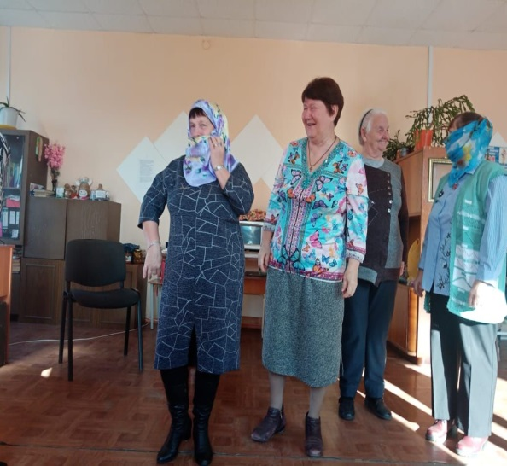
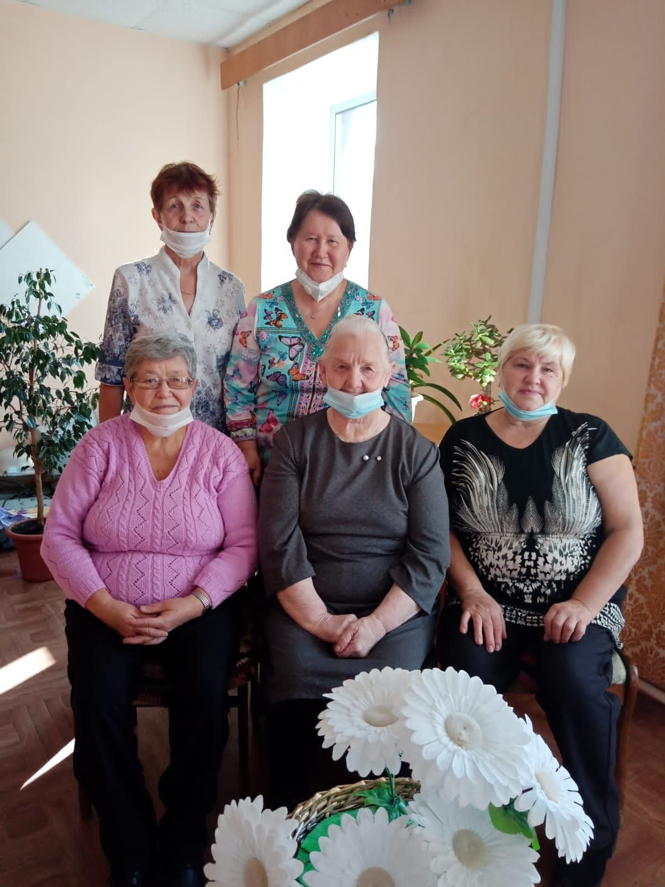
У хозяйки руки никогда не знают скуки
Международный день сельских женщин отмечается ежегодно 15 октября. В 2021 году праздник проходит в 14-й раз. Его справляют все женщины, которые живут в сельской местности.
Сельские женщины часто стоят во главе семьи. Они ведут учет запасов на зиму, присматривают за домашней живностью, растят детей и учат их заниматься сельским хозяйством. Таким труженицам посвящен всемирный праздник.
В честь этого дня 14 октября специалистом участковой социальной службы ГАУ «КЦСОН «Осень» города Первоуральска» с.Новоалексеевское было организовано праздничное мероприятие «У хозяйки руки никогда не знают скуки».
В первой части мероприятия специалистом была представлена литературно-поэтическая композиция «Русские классики о сельских женщинах». Далее, участники мероприятия зачитали стихи известных авторов, таких как «Есть женщины в русских селеньях» Некрасова, «Детство» Сурикова и других русских классиков. Во второй части приглашенные дружно участвовали в викторинах: «Фильмы о сельских женщинах», «Мой огород», «Распутай клубок», «Мысли великих женщин», а также в песенном конкурсе «Угадай мелодию».
Все участники мероприятия остались довольны, отметили, что было интересно, весело и познавательно.

Slide 3
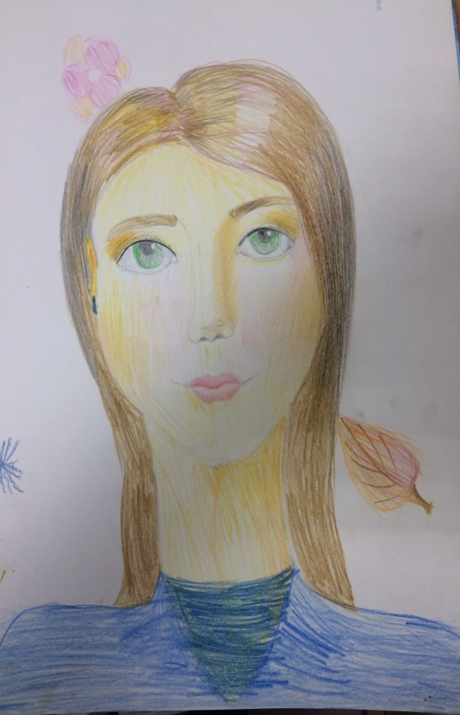
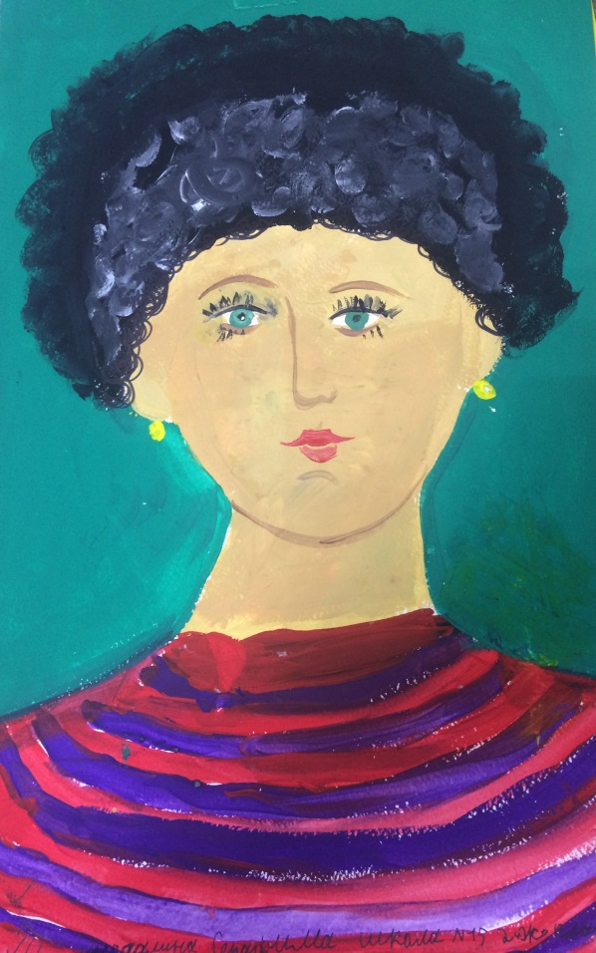
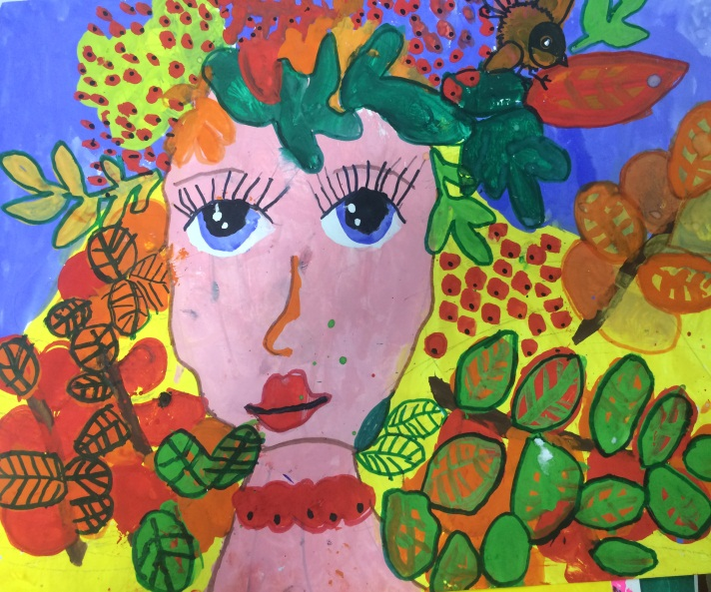
«Единственной маме на свете»
Международный День матери в России принято отмечать в последнее воскресенье ноября. В этом году праздник выпадает на 28 ноября.
Самый главный подарок в День матери – это наша любовь и забота. А чтобы ее проявить, не нужен какой-то особенный повод или дата в календаре. Учащиеся Первоуральской детской художественной школы, подготовили рисунки своих любимых мам. Но в связи с неблагоприятной эпидемиологической обстановкой и ограничением посещения общественных мест, специалистами по социальной работе участковой социальной службы «ГАУ «КЦСОН «Осень» города Первоуральска», была подготовлена выставка работ в форме презентации для того, чтобы разослать получателям социальных услуг и членам клубов через социальные сети и мессенджеры

Slide 4
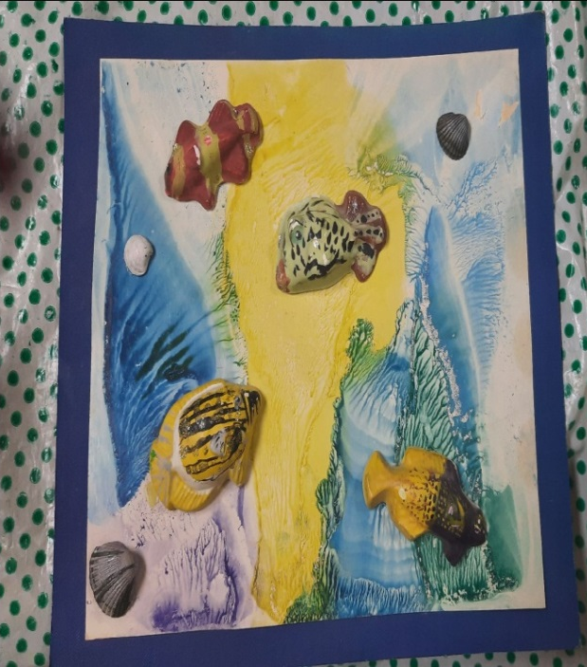
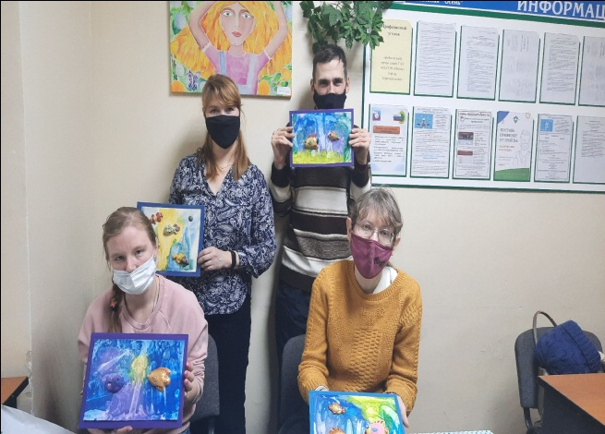
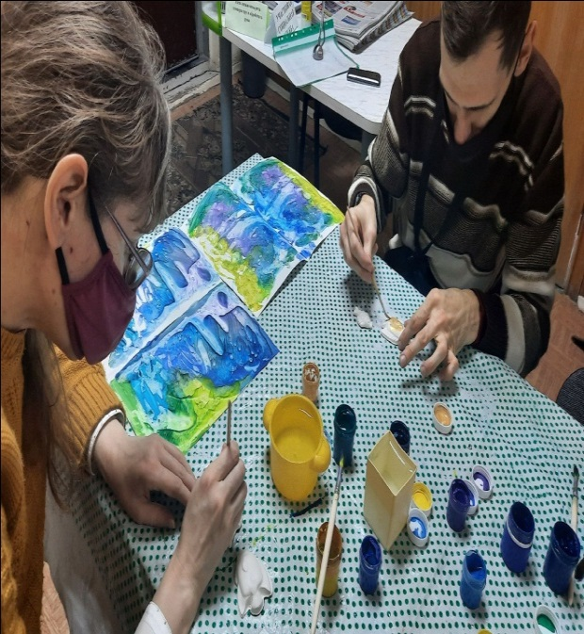
Мастер-класс к Международному дню инвалидов
В начале декабря традиционно отмечают Декаду инвалидов, которая приурочена к Международному дню инвалидов. Этот день отмечается 3 декабря. Назвать эту дату праздником трудно, ведь инвалидность не является поводом для радости. Инвалидами считаются люди, у которых есть признаки психических, физических, интеллектуальных, сенсорных нарушений. Эти нарушения могут препятствовать нормальной жизнедеятельности, создавать трудности самостоятельного обслуживания себя и своих потребностей у людей-инвалидов.
Разнообразить мир особенных людей, привнести в него яркие краски способна инклюзия. Один из вариантов такой работы – творческие мастер-классы. Одно из таких мероприятий прошло в клубе по интересам «Бригантина надежды», который функционирует при ГАУ «КЦСОН «Осень» города Первоуральска». Участники клуба, совместно с преподавателем из МБОУ ДО «Первоуральская детская школа искусств» Зыковой Еленой Анатольевной, выполнили композицию «Золотая рыбка» в технике «монотипия» с росписью гипсовых фигур.
Совместная творческая деятельность доставила положительные эмоции людям с инвалидностью. Они в очередной раз доказали, что могут жить насыщенной, творчески активной жизнью. И тому доказательство – поделки, сделанные собственными руками.

Slide 5
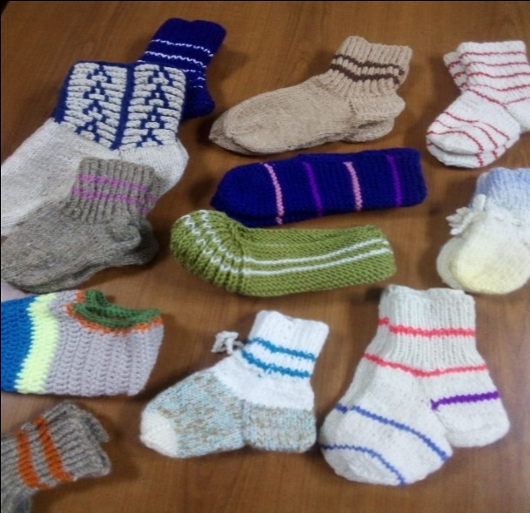
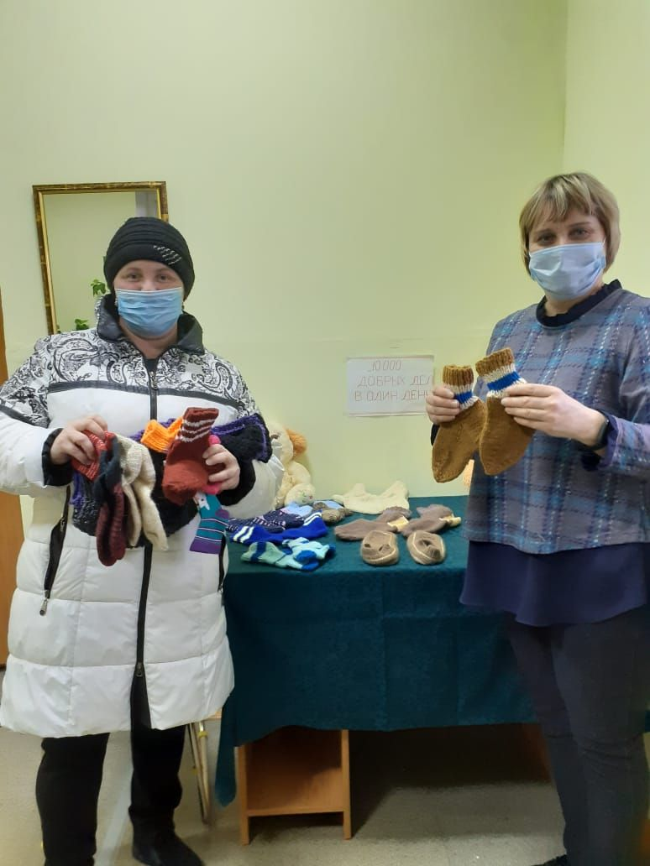
«10 000 тысяч добрых дел в один день»
Областная добровольческая акция «10 000 тысяч добрых дел в один день» ежегодно проходит на территории Свердловской области. В преддверии декабрьского мероприятия специалисты участковой социальной службы предложили участникам клубов по интересам принять участие в акции. Не остались равнодушными к призыву активисты, проживающие в городской, и сельской местности. Участники акции вложили частичку тепла в носки, варежки ручной вязки, предназначенные для малообеспеченных семей и детей, воспитанников ГАУСО Со ЦСПСИД Росинка г. Первоуральска. Во время проведения акции все вещи были вручены адресатам, которые с благодарностью приняли теплые вещи в преддверии зимы.
В режиме онлайн прошла видео презентация «Доброта начинается с малого». На фото представлены дети дошкольного возраста, которые делают свои маленькие добрые дела: помогают мыть посуду, подметают пол, проявляют заботу о домашних питомцах. Пользователи социальных сетей, которым распространили видео презентацию, получили положительные эмоции, о чем свидетельствовали отзывы и благодарности в виде «эмодзи» (смайликов).
По завершении добровольческой акции специалисты по социальной работе продолжают помогать нуждающимся людям под девизом; Посей добро и там, и тут…пусть каждого оно коснется».

Slide 6
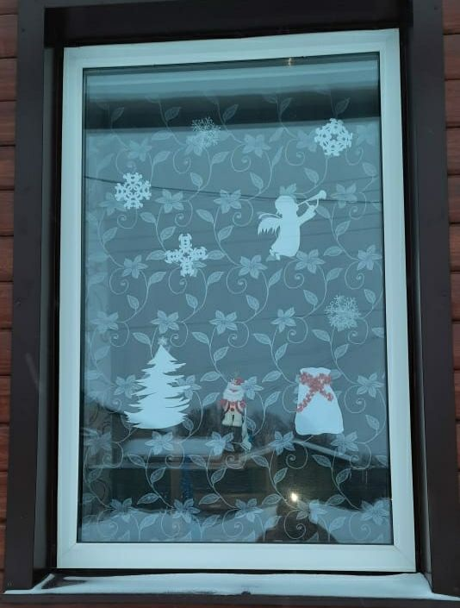
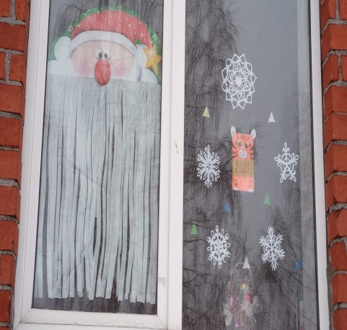
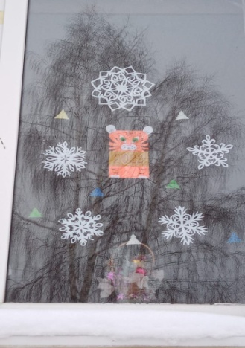
В декабре 2021 года, под самый Новый год прошла Всероссийская акция – флешмоб «Новогодние окна 2022» в онлайн-формате. Специалисты участковой социальной службы приняли участие в акции. Вместе с участниками клубов по интересам: «Умелые руки», «Рукодельницы» … празднично украсили окна помещений, где собираются вместе, а также окна своих домов и приусадебных участков, чтобы создать праздничное новогоднее настроение.
Традиция украшать окна к Новому году появилась еще при Петре 1. Во времена своего царствования он выпустил указ «О праздновании Нового года», в котором повелевал людям разного сословия и чина украшать свои жилища. Так на ставнях и подоконниках впервые появились еловые веточки.
Рукодельницы клуба «Умелые руки» украсили окна именно такими фантазийными снежинками, добавив в декор блестящую мишуру и дождик.
Мы из белого листа вырезать снежинки станем.
Ах, какая красота! Право, посмотрите сами.
Одинаковых тут нет, все похожи, но разнятся.
И к тому ж бумажный снег не растает между пальцев.
Одна из участниц клуба вспоминая свое детство (а тогда в семейной традиции было украшать елку и подоконники детскими игрушками), придумала украсить кусты под окном старыми игрушками любимой внучки, которая уже выросла и ходит в школу. Получилось очень мило и трогательно.
Всероссийская акция
«Новогодние окна»

